Slide 1
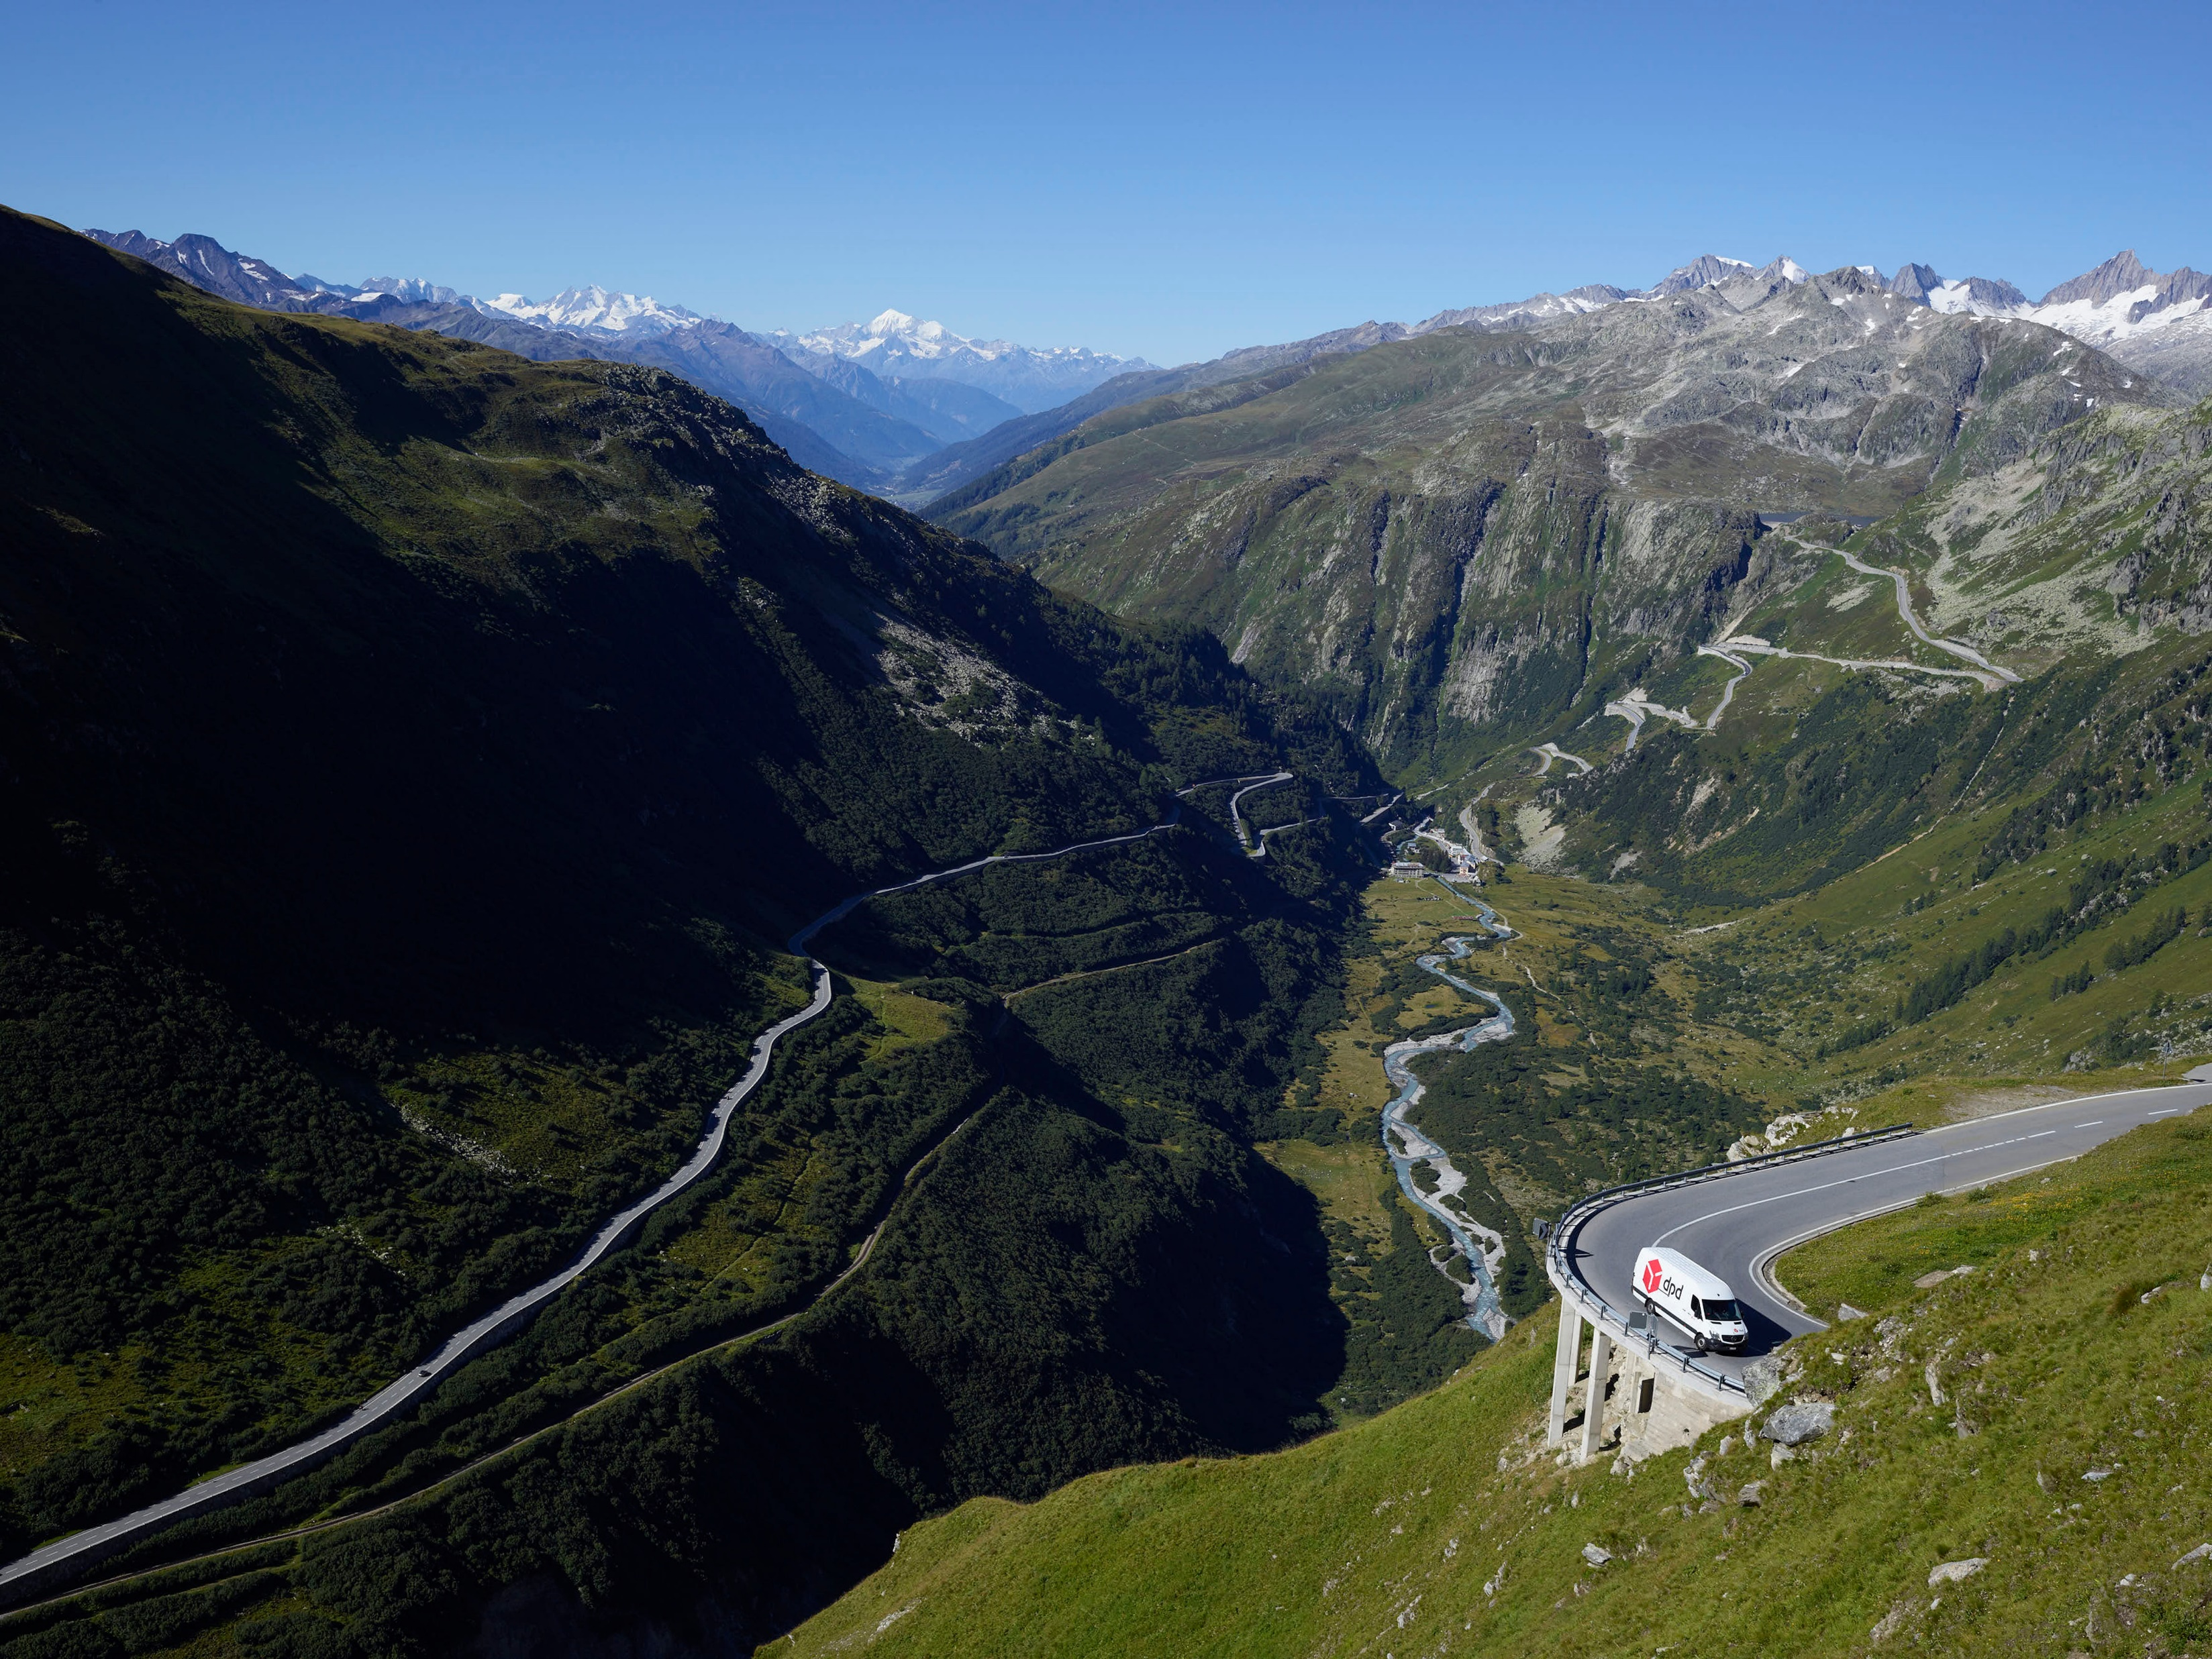
Künstliche Intelligenz als Motor für Effizienz und Innovationen
Wo Mensch und Technologie harmonisch zusammenarbeiten

Slide 2
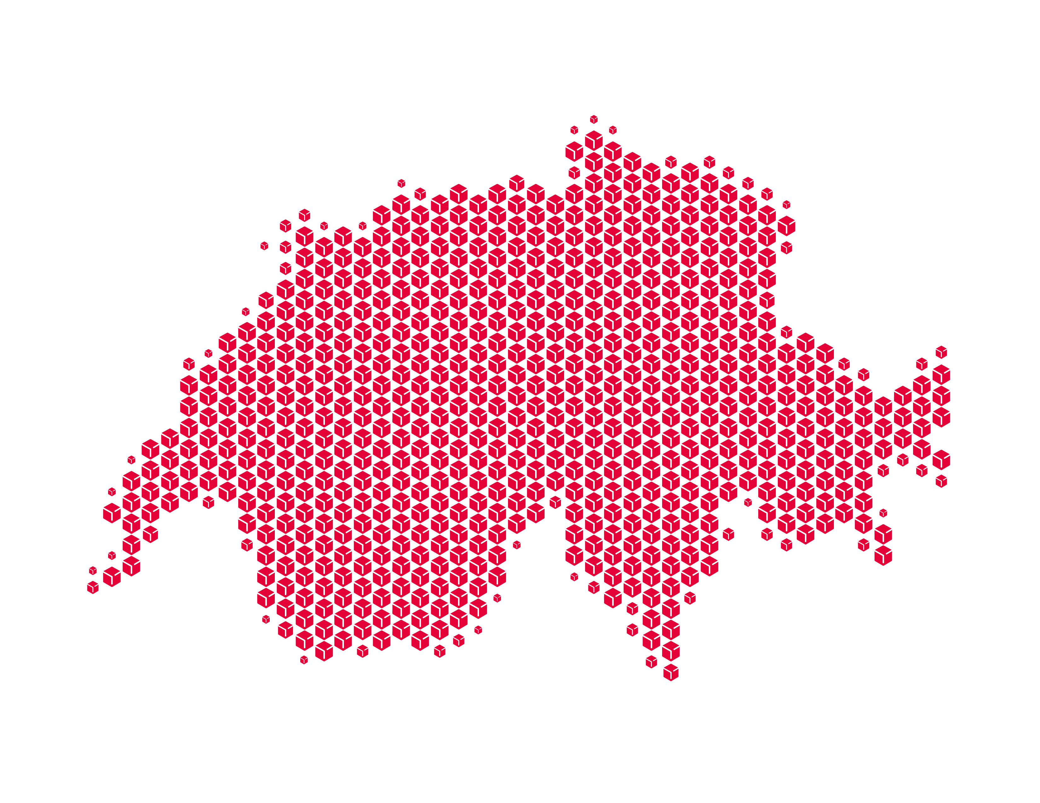

DPD Schweiz
Das Jahr 2024 in Zahlen
98k
Zugestellte Pakete pro Tag
14 Depots
2 HUB’s &
2 Microdepots
24 Mio.
Zugestellte Pakete im Jahr 2024
1’000
DPD Pickup parcelshops
4’500
Kundinnen und Kunden
1’200
Versandexperten
17 %
Anteil der elektrisch zugestellten Pakete
10 %
Marktanteil
97 %
Zustellungen innert 24 Stunden
Zahlen von 2024

Slide 3
Agenda
Künstliche Intelligenz als Motor für Effizienz & Innovationen
1.
Overview GenAI Lab @ DPD
2.
Use Cases, die echten Mehrwert schaffen
3.
Ausblick & Learnings

Slide 4

1. Von der Idee zur Umsetzung

Slide 5






Vision 2030
Wohin wir uns mit KI entwickeln
Integration von KI in allen Geschäftsbereichen
Vision 2030
Ausbau von Partnerschaften innerhalb der Schweiz
Vollautomatisierte und datengetriebene Prozesse in allen relevanten Bereichen
Aufbau von DPD Schweiz als KI-Zentrum in der Gruppenorganisation
Von Potenzial zu Wirkung – wo Technologie auf Engagement trifft

Slide 6



Handlungsfelder für erfolgreiche KI-Strategie
Auf diese Themen fokussieren wir uns
  Cases mit echtem Mehrwert schaffen
  Wir konzentrieren uns auf KI-Anwendungsfälle, die einen messbaren Einfluss und echten geschäftlichen Mehrwert bieten.
  Vertrauen durch Governance
  Wir sorgen dafür, dass Compliance, Ethik und Transparenz in jeder KI-Initiative eingehalten werden.
  Menschen und Wissen stärken
  Wir fördern KI-Kompetenz, teilen Best Practices und schaffen eine Kultur des kontinuierlichen Lernens.
  Skalierung durch Zusammenarbeit
  Wir vernetzen uns mit Experten und Geopost, damit Innovationen im gesamten Ökosystem schneller wachsen können.

Slide 7
GenAI Lab @ DPD
Notes:
Damit diese Vision Realität wird, brauchten wir den richtigen Partner.

Slide 8
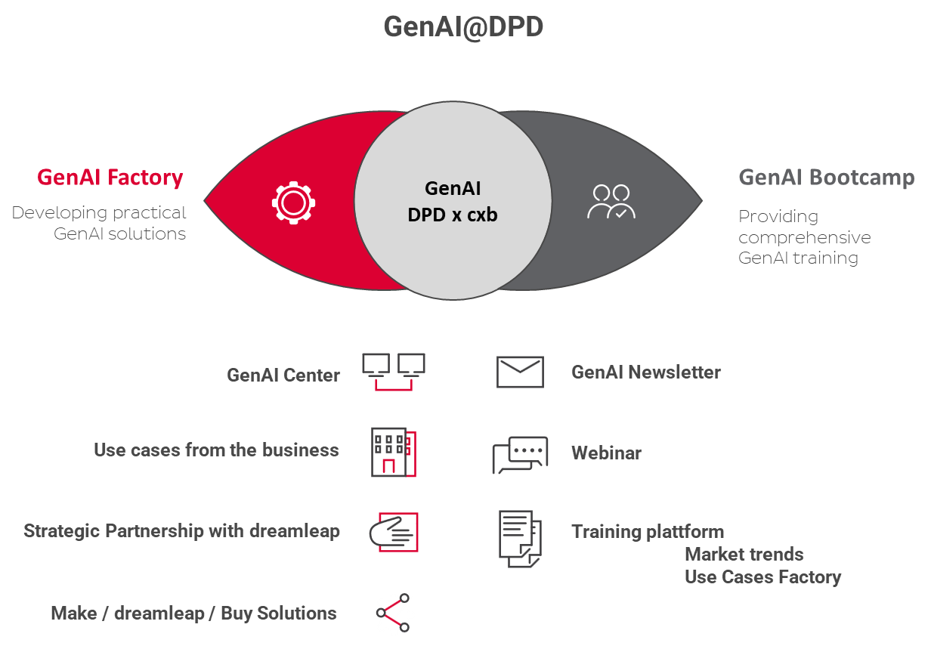
Zusammenspiel zwischen Factory & Bootcamp
Wie wir technischen Vorsprung mit Wissen verbinden

Slide 9





GenAI Factory – Ablauf Shapes
Von der Idee zum fertigen Use Case
  1. Creating
  Brainstorming mit Fachabteilungen unter Leitung GenAI Experten “ohne Leitplanken und Grenzen”.
  2. Shaping
  Das GenAI-Team verfeinert die Use Cases bis auf das Nötigste.
  Hier wird auch bereits der
  “Make or Buy Entscheid” getroffen.
  3. Betting
  Use Cases kommen auf den “Betting-Table”. In der Expertenrunde wird entschieden, welche Cases innerhalb des Shapes entwickelt werden.
  4. Developing
  6 Wochen Zeit für die Umsetzung. Der Scope bleibt flexible. Fokus auf das Ziel, kein Mikromanagement. Key User aus Business ist bei Tests involviert für Inputs und erste Feedbacks.
  5. Operating
  GenAI Use Case ist auf der dreamleap AI Suite live und ready für Nutzung in der Prod-Umgebung. Monitoring der Performance. Letzte Anpassungen an der Lösung.
  6. Handover
  Fachbereich ist geschult und Dokumentationen sind übergeben. Technische Verantwortung nun bei MarTech – auch für den ganzen 1st Level Support zuständig.

Slide 10
2. Use Cases GenAI@DPD
Notes:
Damit diese Vision Realität wird, brauchten wir den richtigen Partner.
Im nächsten Teil zeigen wir euch, wie DPD mit konkreten Anwendungsfällen entlang der Customer Journey messbaren Mehrwert geschaffen hat. Doch bevor wir in die Use Cases einsteigen, werfen wir noch einen Blick darauf, wie wir KI-Projekte grundsätzlich angehen – denn das ist entscheidend für den Erfolg.

Slide 11

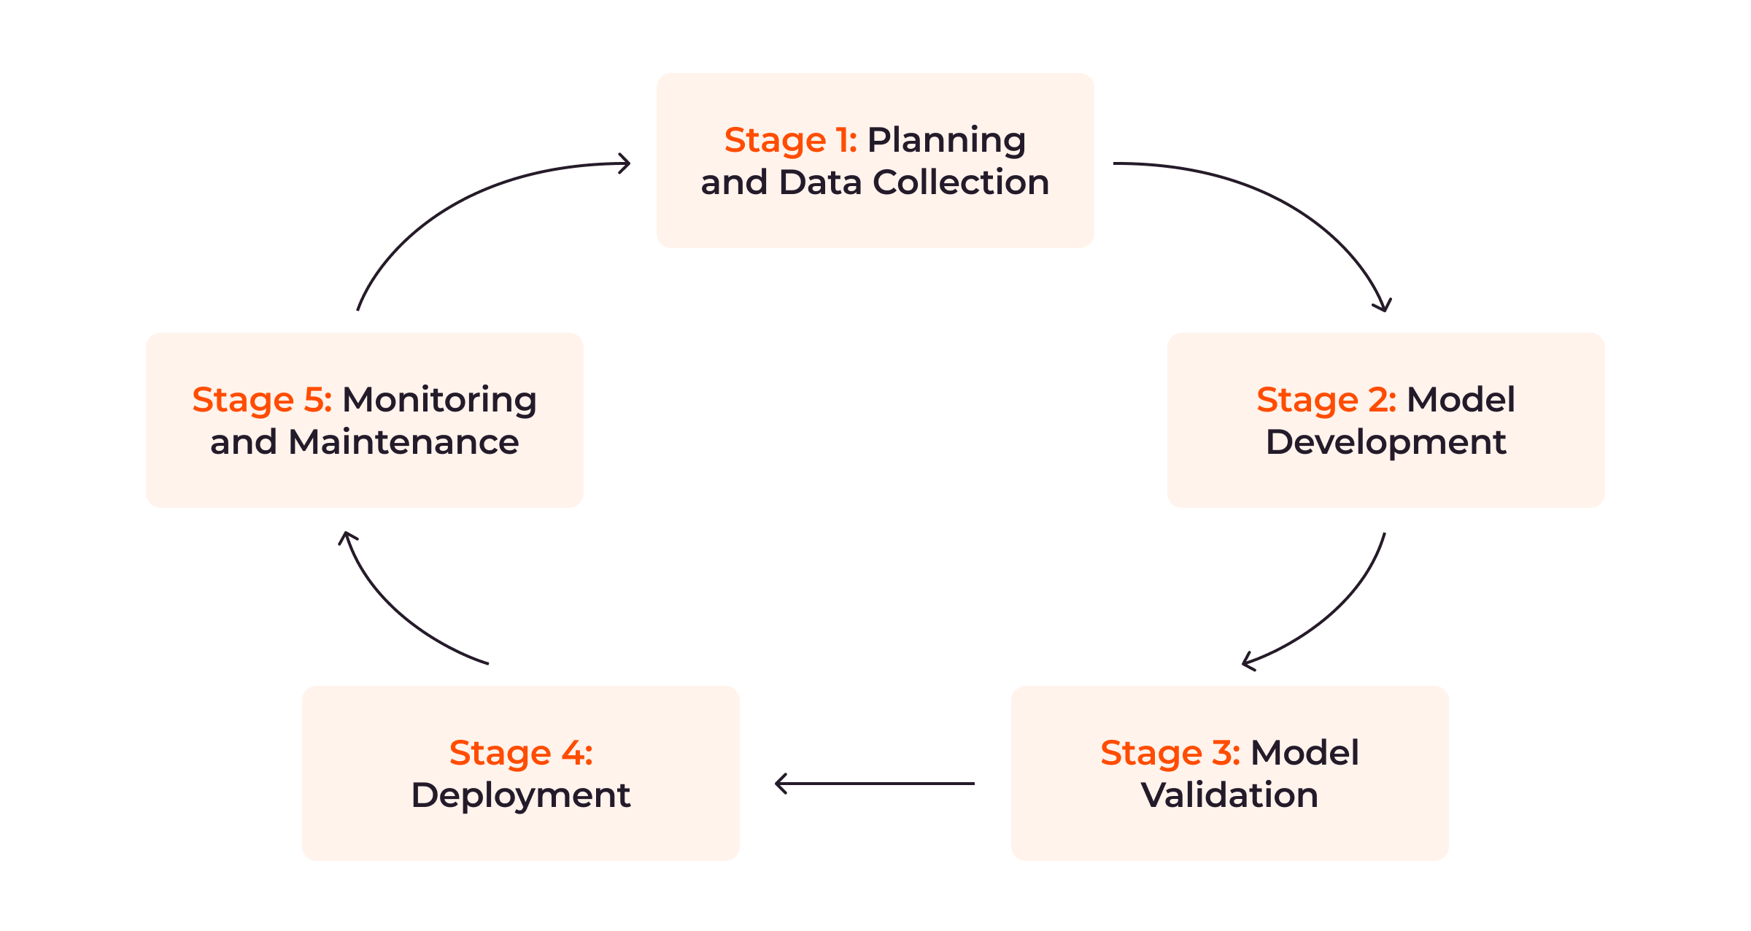
KI-Produkte sind ein stetiger Prozess
Kein One-Off.
Data
Notes:
Es ist wichtig, sich eines bewusst zu machen:
KI ist kein One-Off. Ein Produkt oder ein Modul allein bringt keinen nachhaltigen Effekt – erst ein sauberer Prozess macht den Unterschied.“
„In der AI Factory bei DPD folgen wir deshalb einem klaren Ablauf: von der strukturierten Datenbasis über die Modellentwicklung bis hin zur laufenden Optimierung im Betrieb. Genau dieser Gedanke zieht sich auch durch alle Use Cases, die wir gleich vorstellen.
Das gilt nicht nur über die bestehenden Module, sondern wir begleiten ebenfalls bei der Auswahl und Priorisierung neuer Use Cases im gezeigten Shapes Prozess. Wichtig dabei ist die Business-Relevanz und Machbarkeit, die den Auswahlprozess definieren.

Slide 12

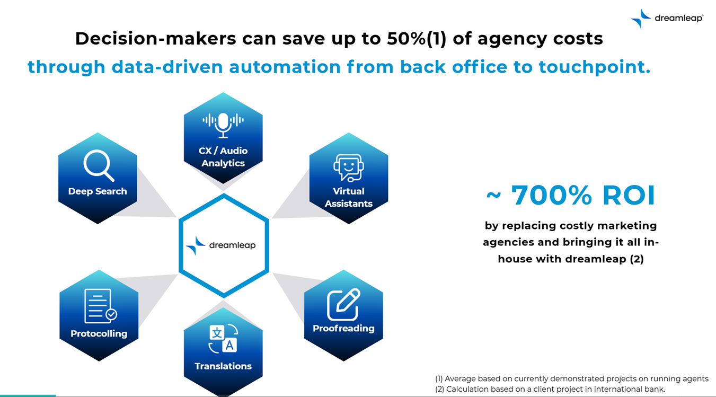
All-in-One Secure AI Platform
www.dreamleap.com
Notes:
Unsere technologische Basis dafür ist die AI Suite von dreamleap – eine sichere, modulare Plattform, die alle Anwendungen zentral bündelt: vom Schreiben über Übersetzung bis hin zur Audioanalyse.“
„Für DPD war wichtig, dass keine losgelösten Tools entstehen, sondern ein integriertes System mit Governance, Datenkontrolle und hoher Benutzerfreundlichkeit.“

Slide 13

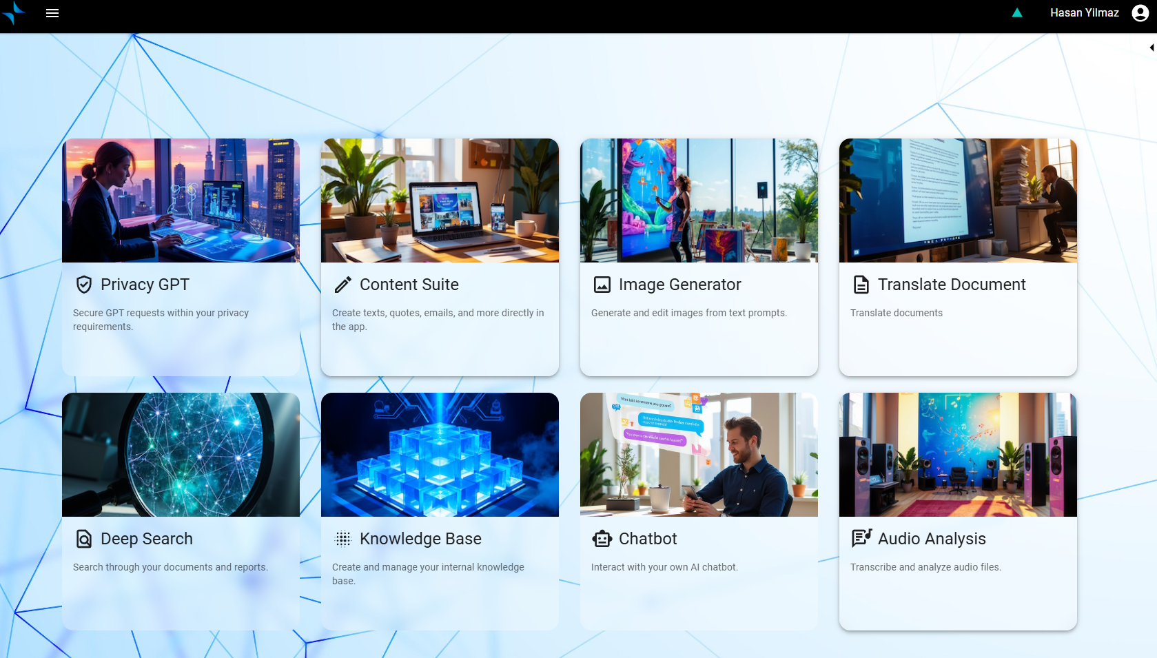

Overview AI Suite dreamleap
AI Suite von dreamleap im Überblick
Dreamleap - Data-Driven. Swiss-Made. Secure.
Notes:
Alle Use Cases, die ihr gleich seht, laufen auf unserer AI Suite – einer sicheren All-in-One-Plattform. Sie ist das Fundament, auf dem DPD seine KI-Prozesse aufbaut – vom Text über Bild und Ton bis hin zur Dokumentenerstellung. Die Plattform wird laufend weiterentwickelt und ist vollständig Swiss Made
Faktor Wirtschaftlichkeit mitnehmen pro Use Case
- Translation
- Content
- Quality
- Image Gen.

Slide 14
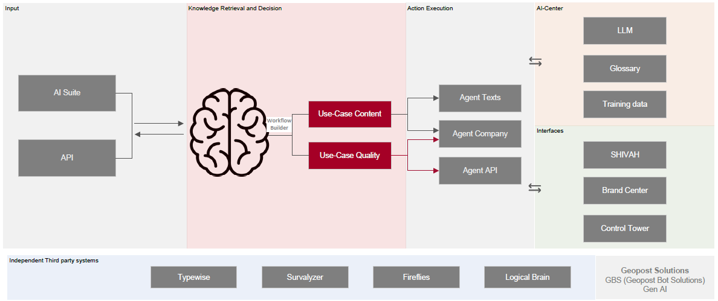

KI-Landschaft DPD Schweiz
Grundlage für nachhaltige Innovation
Notes:
Bei DPD haben wir die AI Suite strategisch in unsere Systemlandschaft integriert. Wie ihr hier seht, ist das kein Add-on, sondern ein zentrales Element unserer digitalen Infrastruktur – mit direkter Anbindung an bestehende Tools und Prozesse.“
„Dadurch können wir nicht nur Pilotprojekte umsetzen – sondern wirklich skalieren.“

Slide 15
Use Case Content Creation

Slide 16
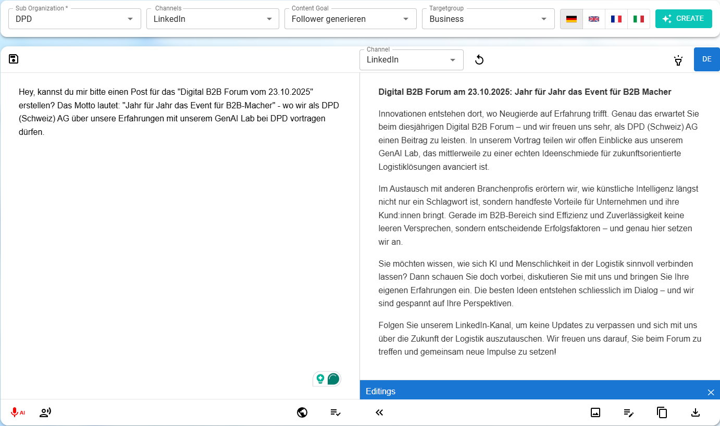
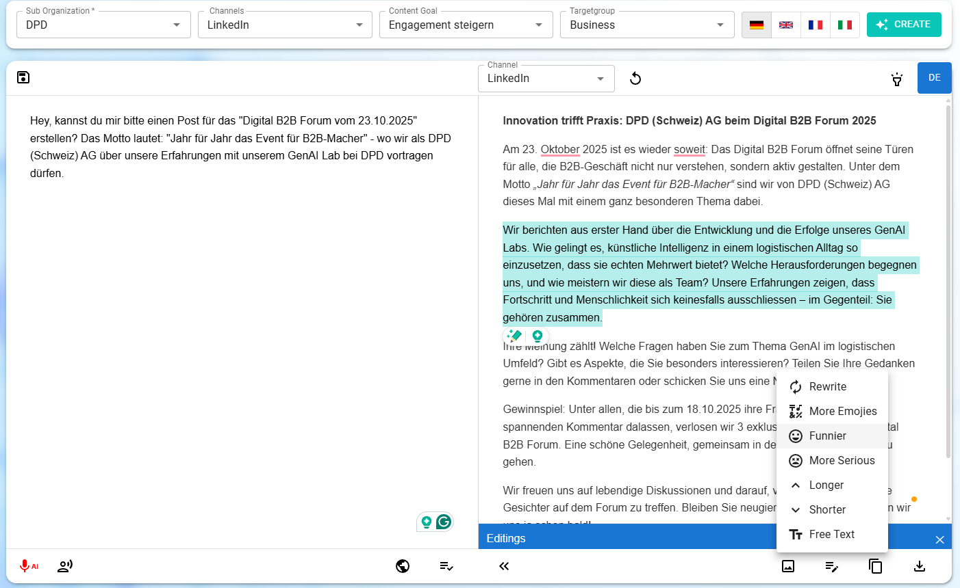
Gen AI in Aktion: Content-Erstellung
Effizienter und markenkonformer Social-Media-Content dank generativer KI
Notes:
„Starten wir mit dem ersten Use Case: Content-Erstellung.“
„Das Marketing-Team von DPD produziert täglich Inhalte – von Social Media bis Newsletter. Dabei waren Geschwindigkeit, Markenkonformität und Ressourcen die grössten Herausforderungen.“
Mit unserem Content Butler können heute innerhalb von Minuten kanaloptimierte Texte erstellt werden – auf Basis von Vorlagen, CI-Vorgaben und Zielgruppenparametern.
Hasan:
„Für unser Marketing-Team war das ein echter Gamechanger – mehr Fokus auf Strategie, weniger auf Copy-Paste.“

Slide 17
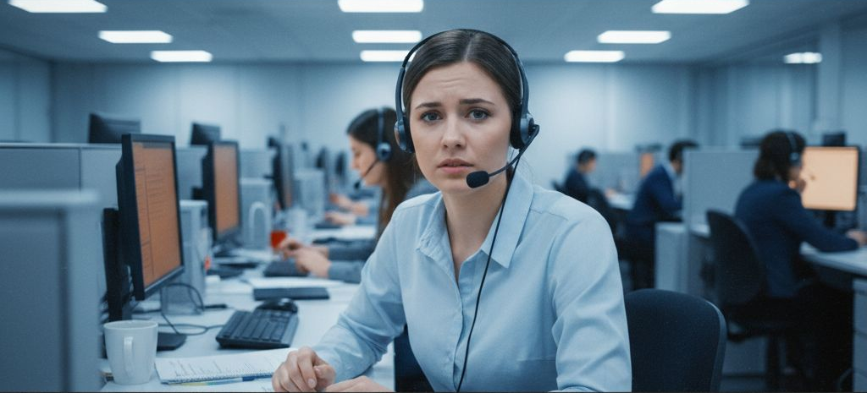

Use Case Audio Analysis
Notes:
Der zweite Use Case kommt aus dem Kundenservice: die Analyse von Gesprächsmitschnitten.“
„Ziel war es, die Servicequalität nicht nur punktuell zu prüfen, sondern systematisch und datenbasiert auszuwerten.“
Hier ein kleiner Geschmack, wie dies aussehen könnte.

Slide 18
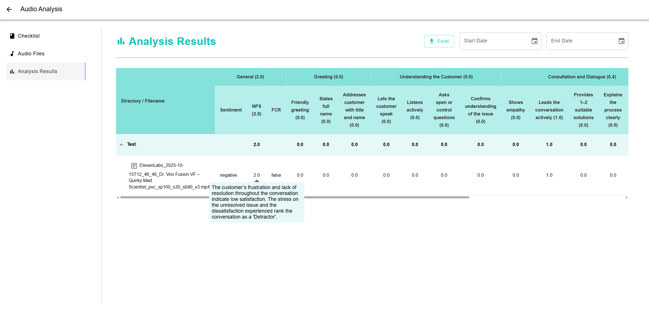
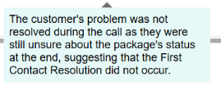
GenAI im Einsatz: Audio Analysis - Checkliste
Automatisierte Qualitäts-Insights für kontinuierliche Serviceverbesserung
Notes:
Hier seht ihr ein reales Auswertungsergebnis: Begrüssung, Lösungskompetenz, Abschluss – alles messbar und strukturiert. Auf Wunsch sogar mit Stimmungsanalyse.“
„So erhalten Teamleiter ein klares Bild und können gezielt coachen – ganz ohne manuelles Abhören.“
(Optional: Hasan ergänzt)
„Früher haben wir stichprobenartig ausgewertet – heute haben wir Transparenz über Gespräche und können proaktiv handeln

Slide 19
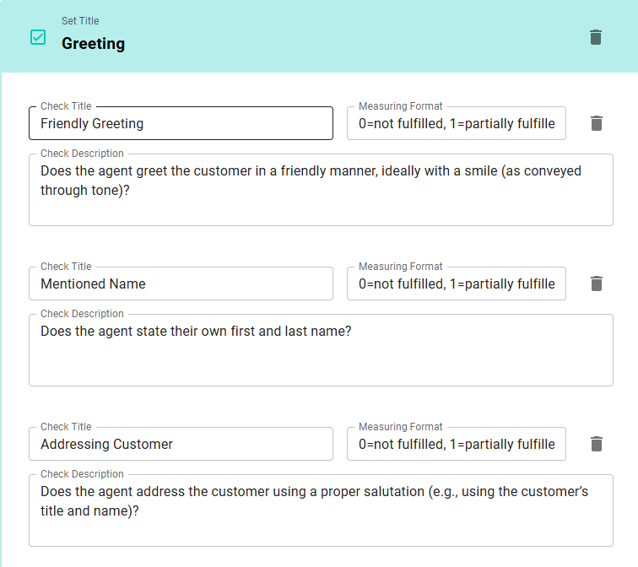
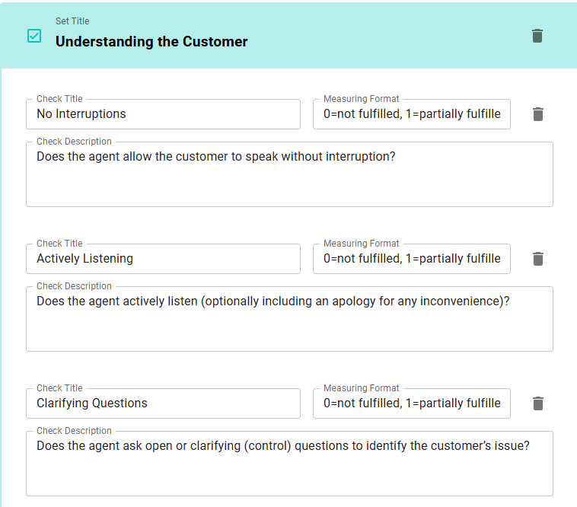
GenAI im Einsatz: Audio Analysis - Checkliste
Automatisierte Qualitäts-Insights für kontinuierliche Serviceverbesserung

Slide 20
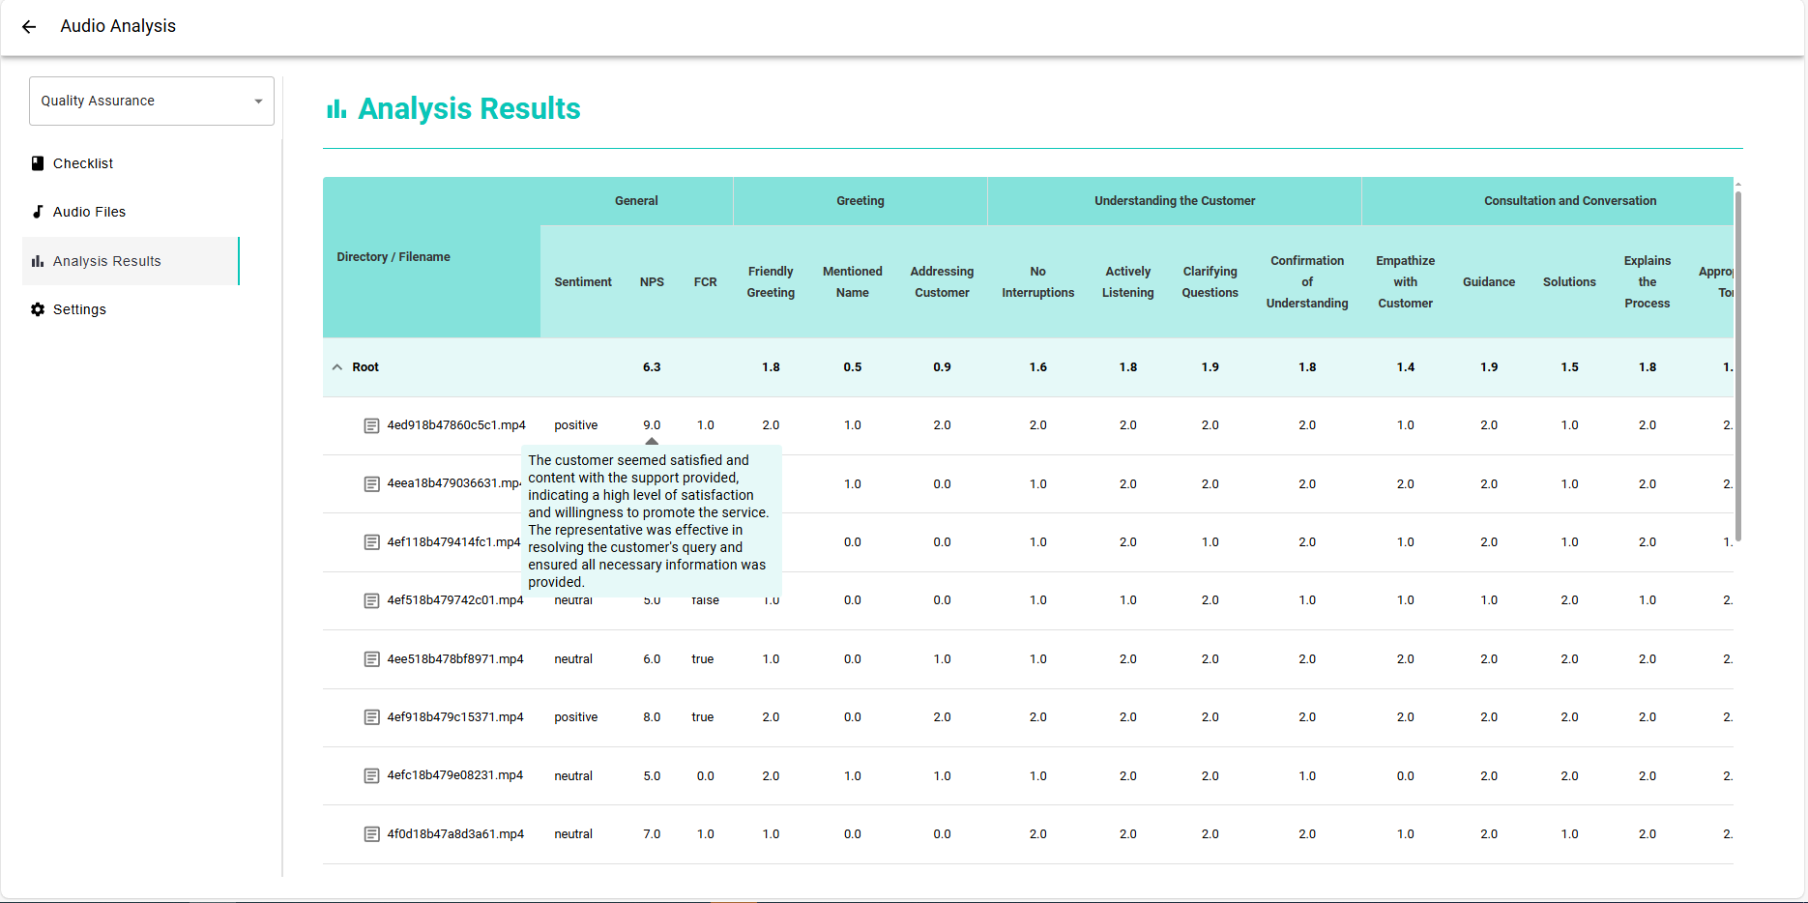
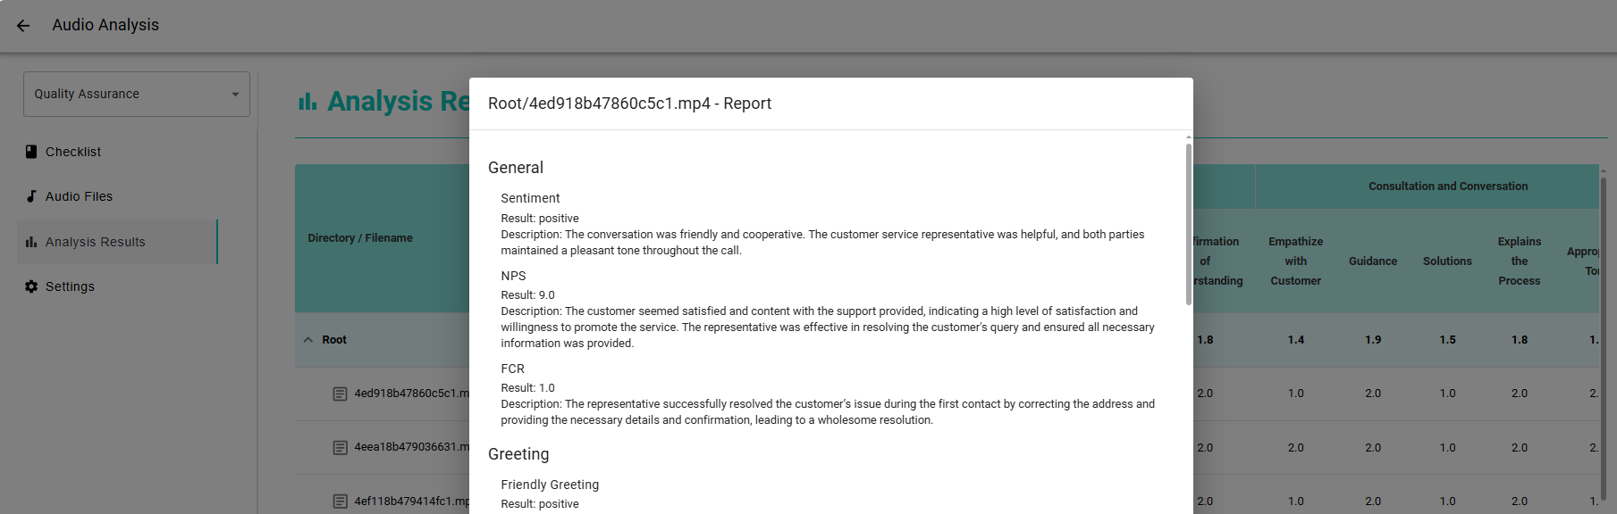
GenAI im Einsatz: Audio Analysis - Auswertung
Automatisierte Qualitäts-Insights für kontinuierliche Serviceverbesserung

Slide 21
Use Case Image Generator

Slide 22
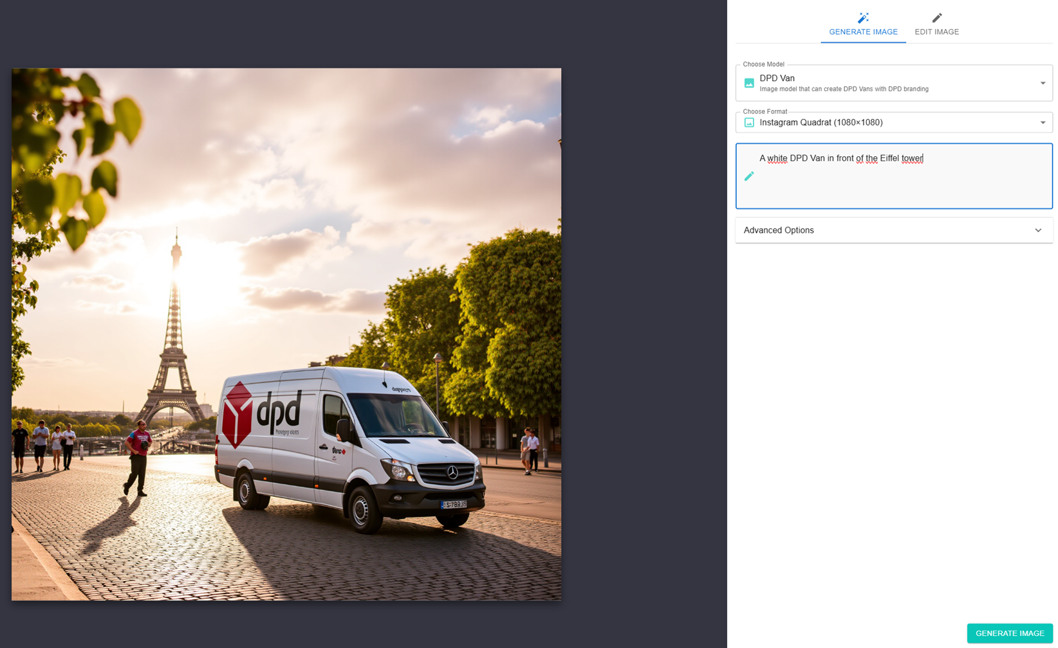
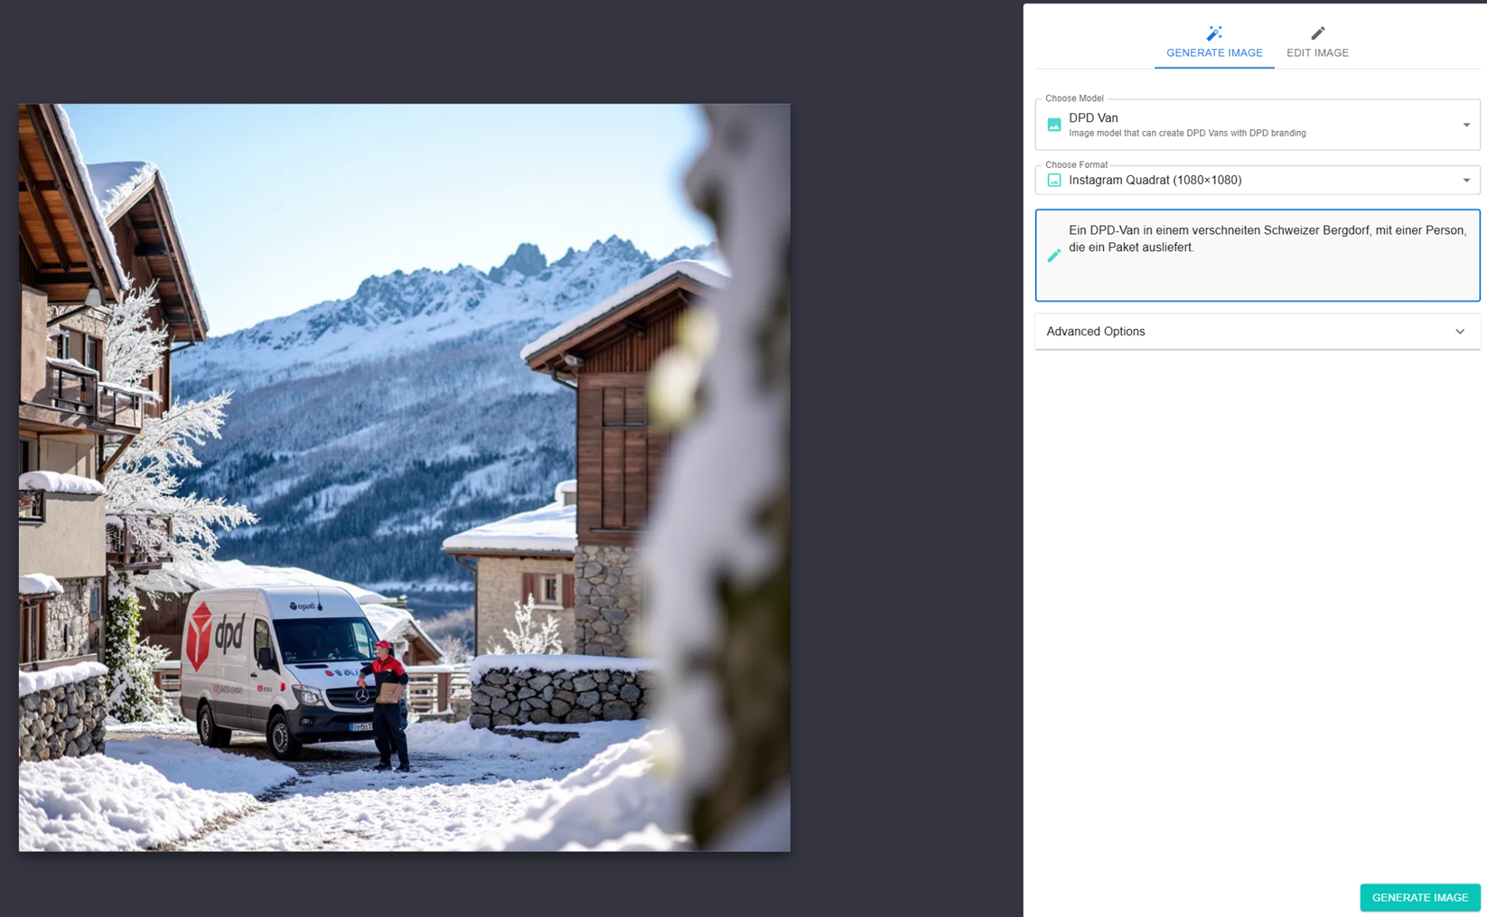
GenAI im Einsatz: Bilderzeugung
Schnelle, massgeschneiderte und kosteneffiziente Bilder – Stimmig mit der Markenidentität
Notes:
Mit dem Image Generator aus der AI Suite lassen sich Bilder schnell, CI-konform und variabel generieren – z. B. für saisonale Kampagnen oder A/B-Tests. Hier seht ihr ein Beispiel: ein typisches Sujet aus dem DPD-Umfeld, erstellt in wenigen Sekunden.
Neu auch aus Stanzrissen Packshots machen und Produktfotos.

Slide 23
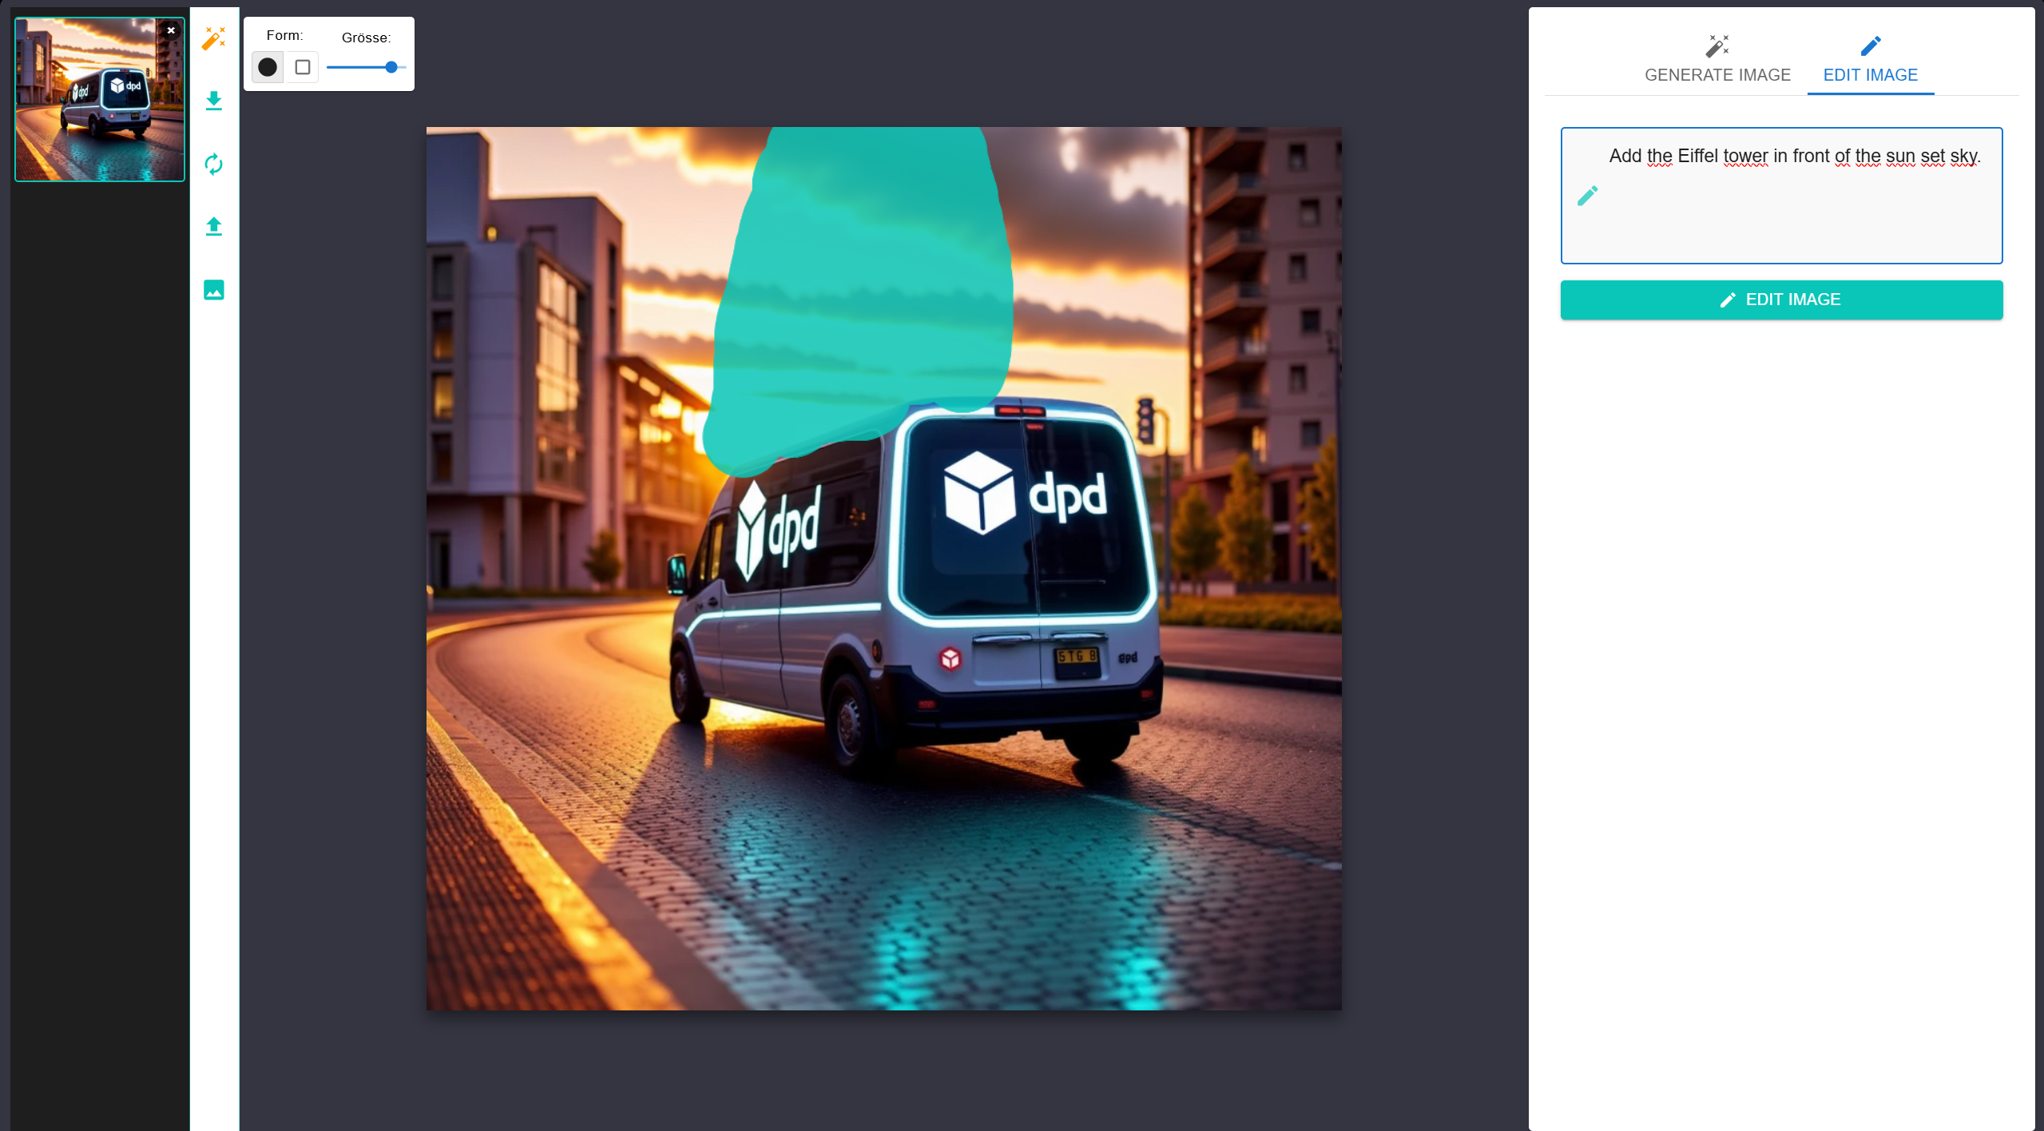
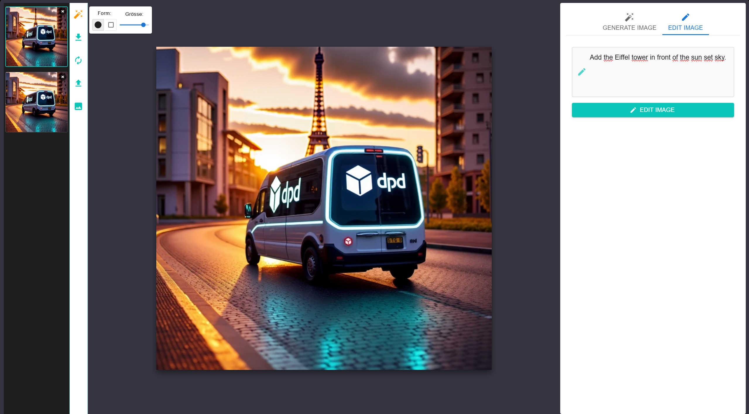
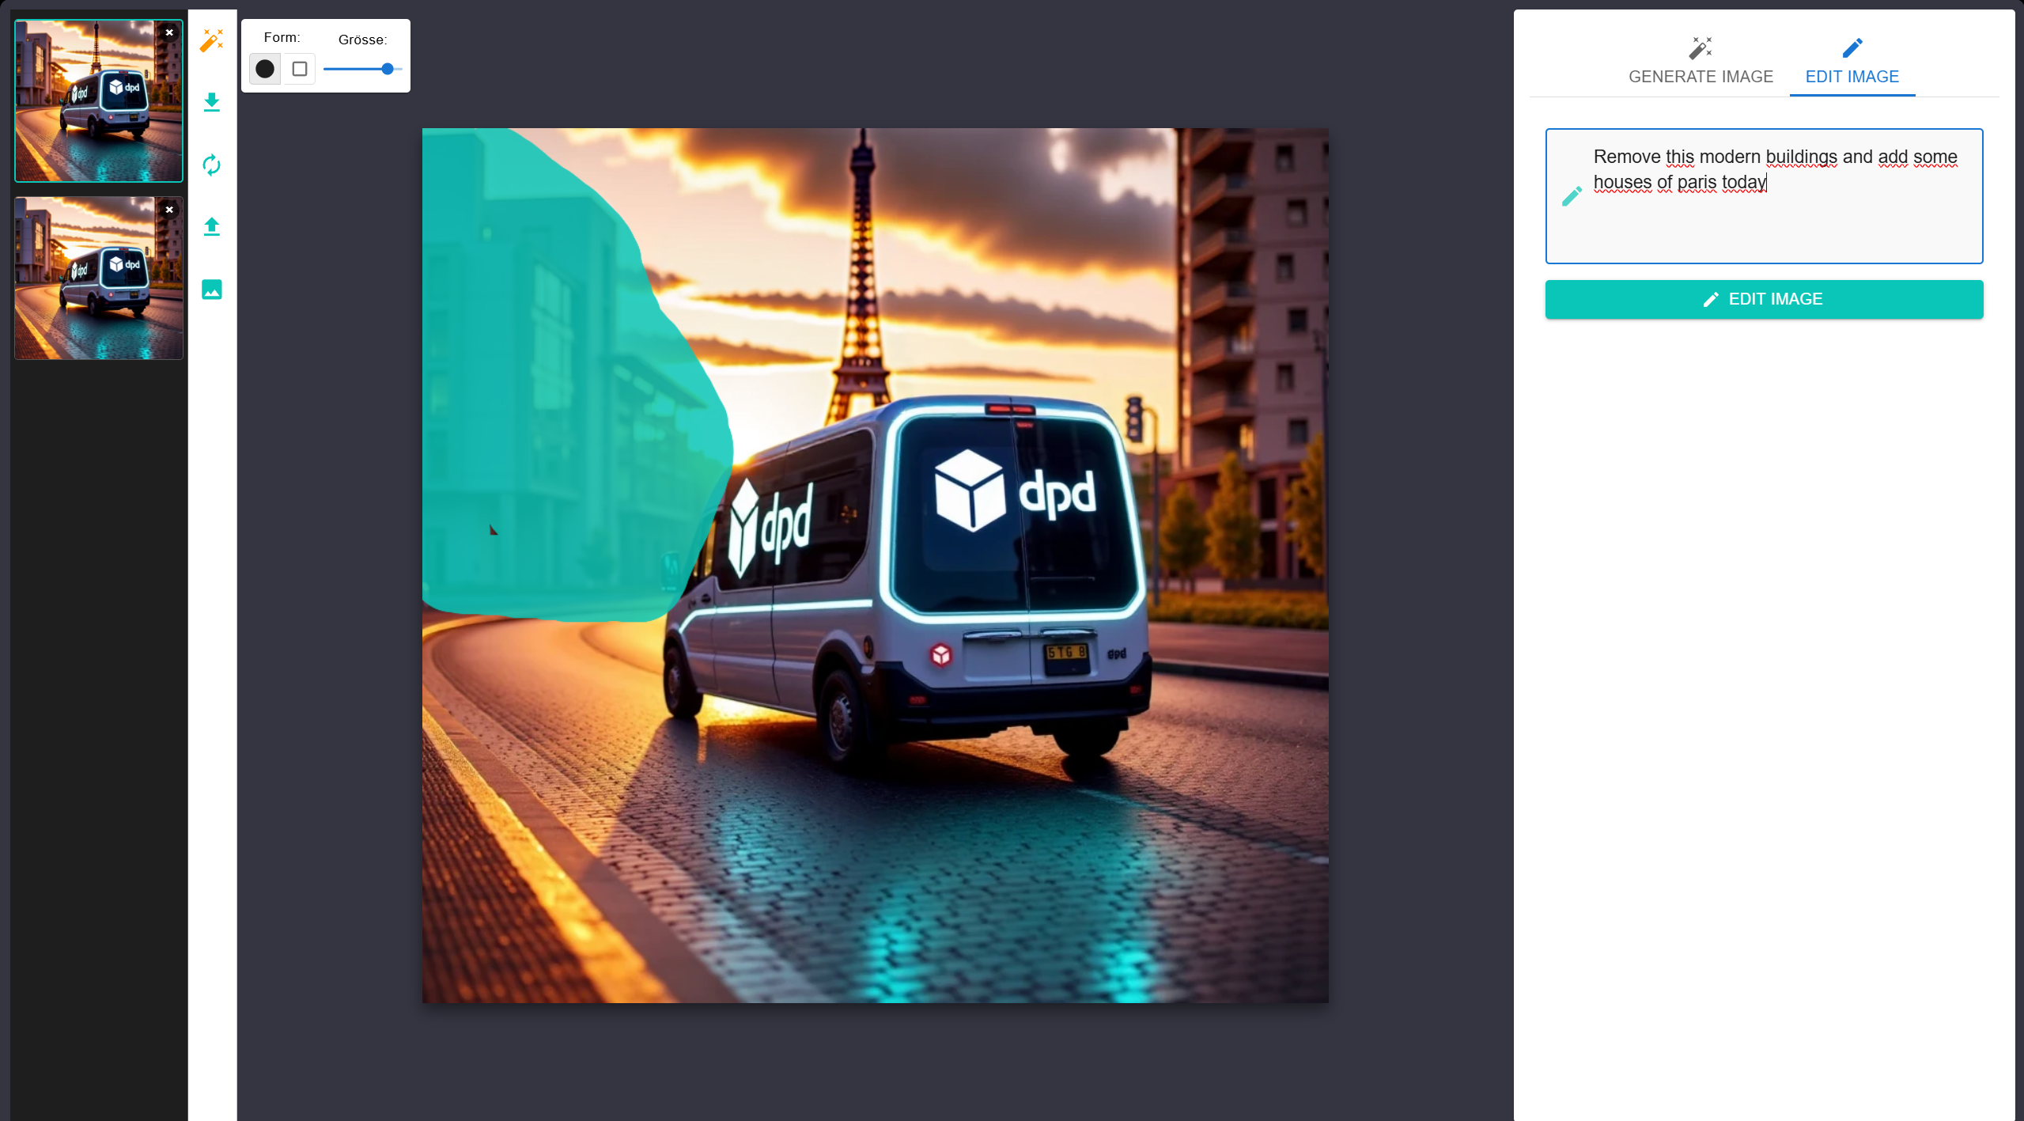
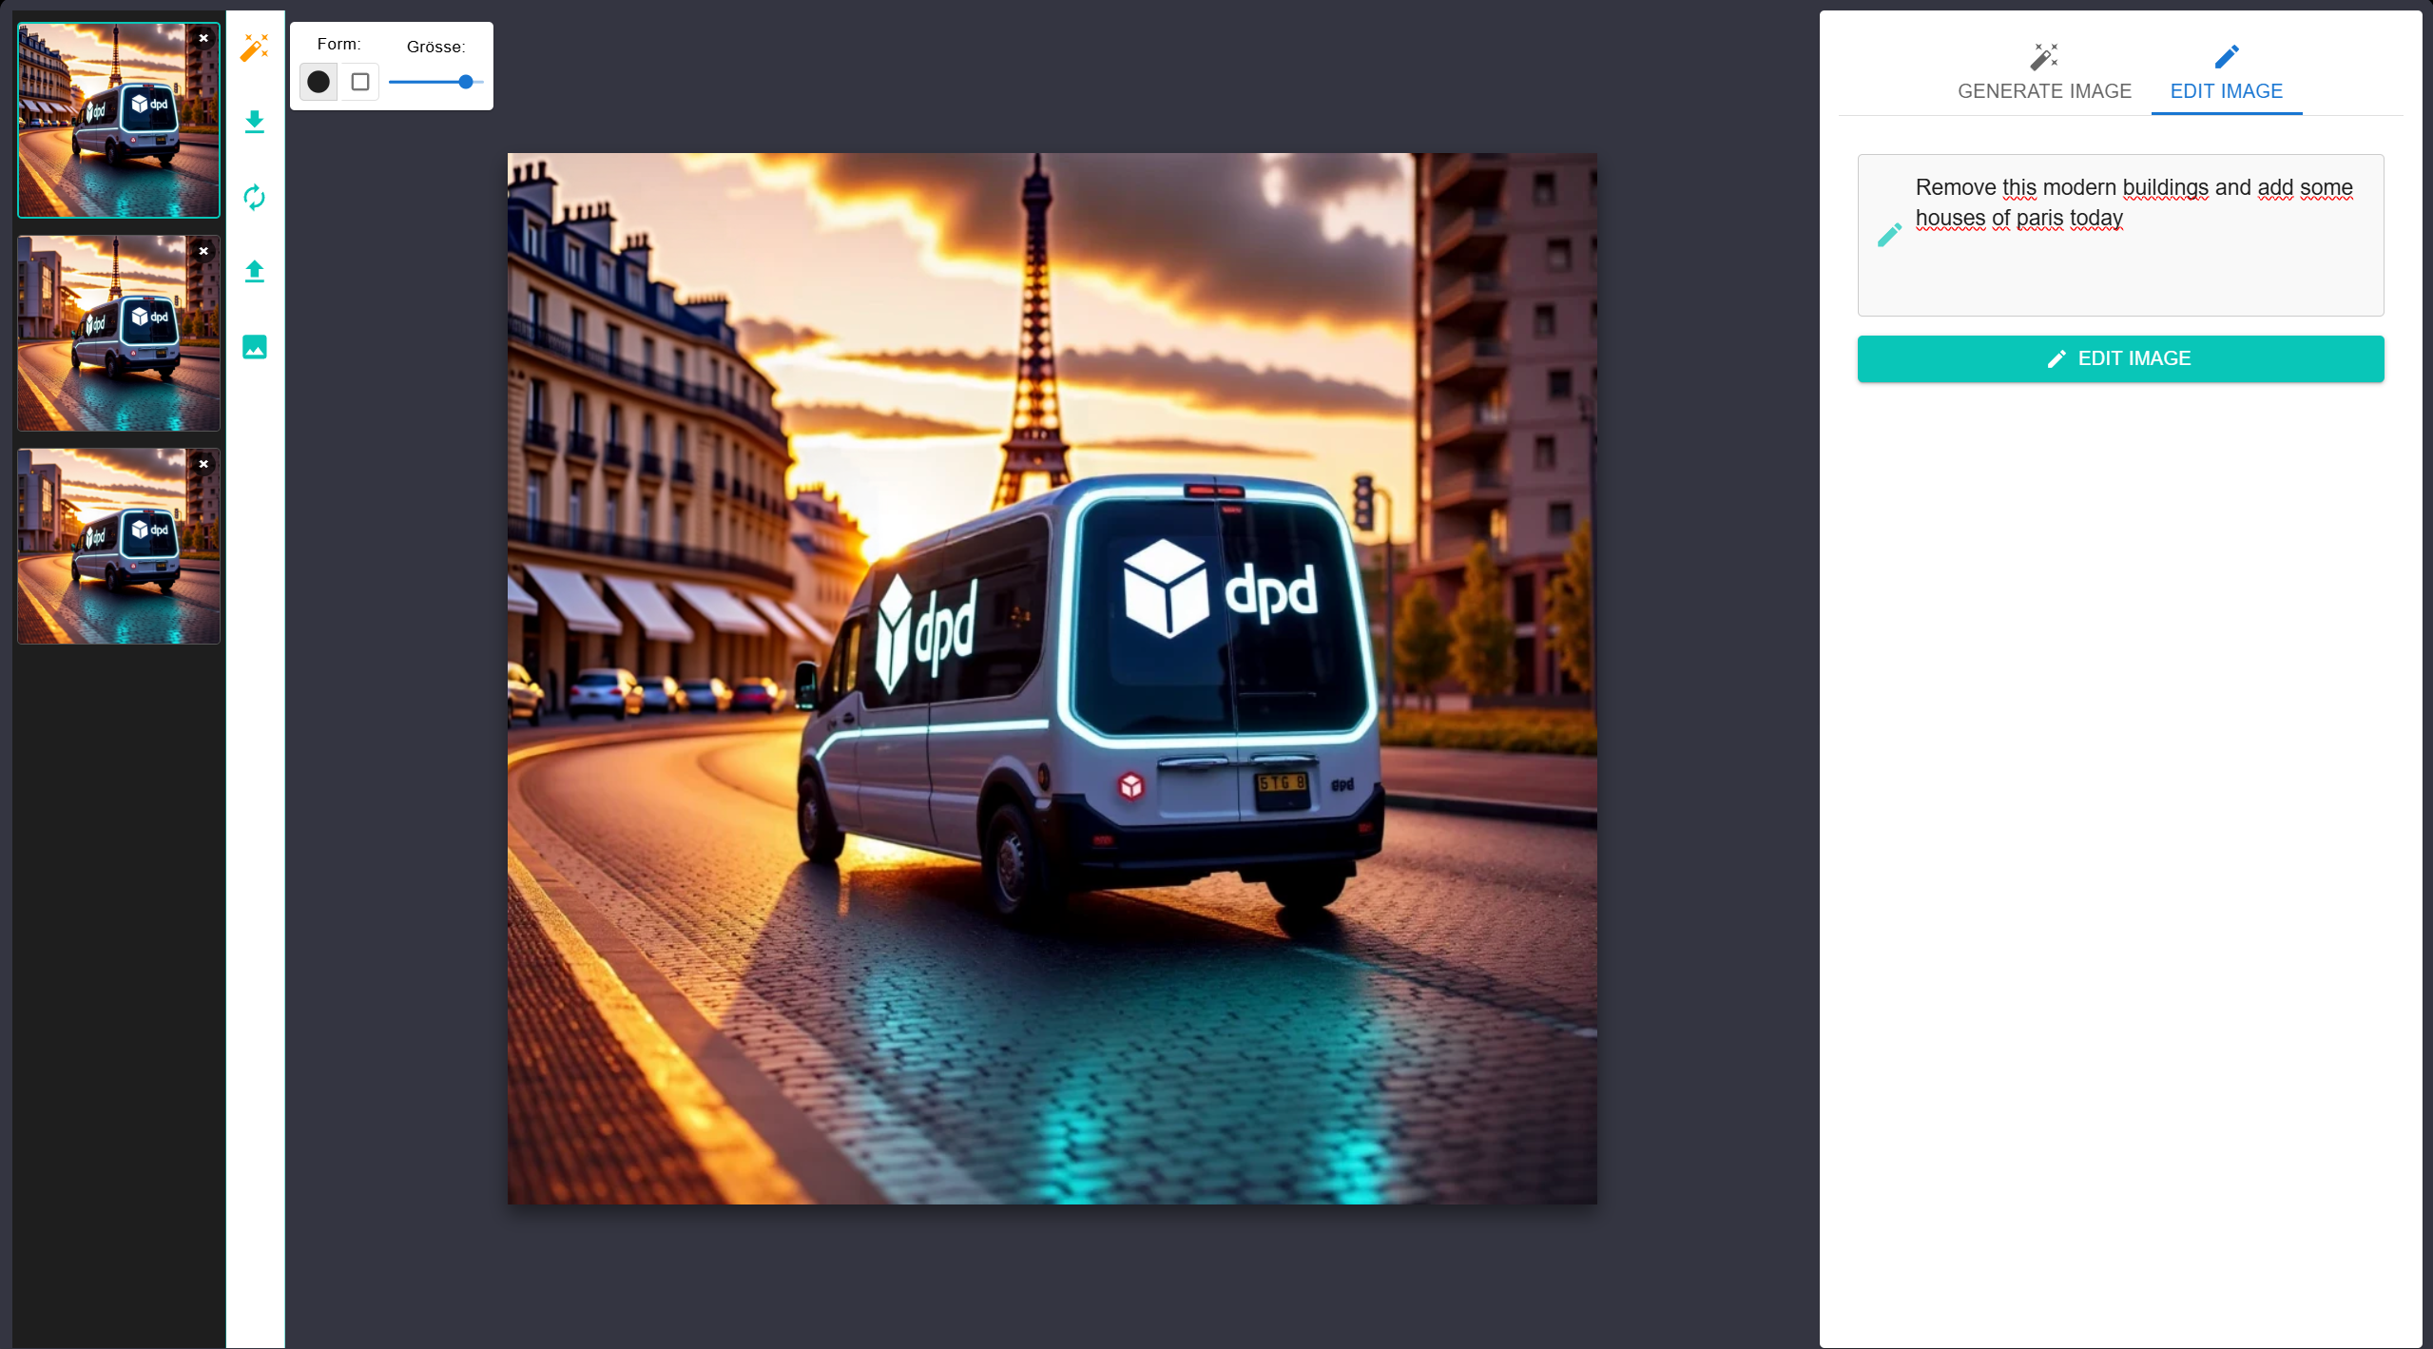
GenAI im Einsatz: Bilderzeugung
Schnelle, massgeschneiderte und kosteneffiziente Bilder – Stimmig mit der Markenidentität

Slide 24
Use Case Translations

Slide 25
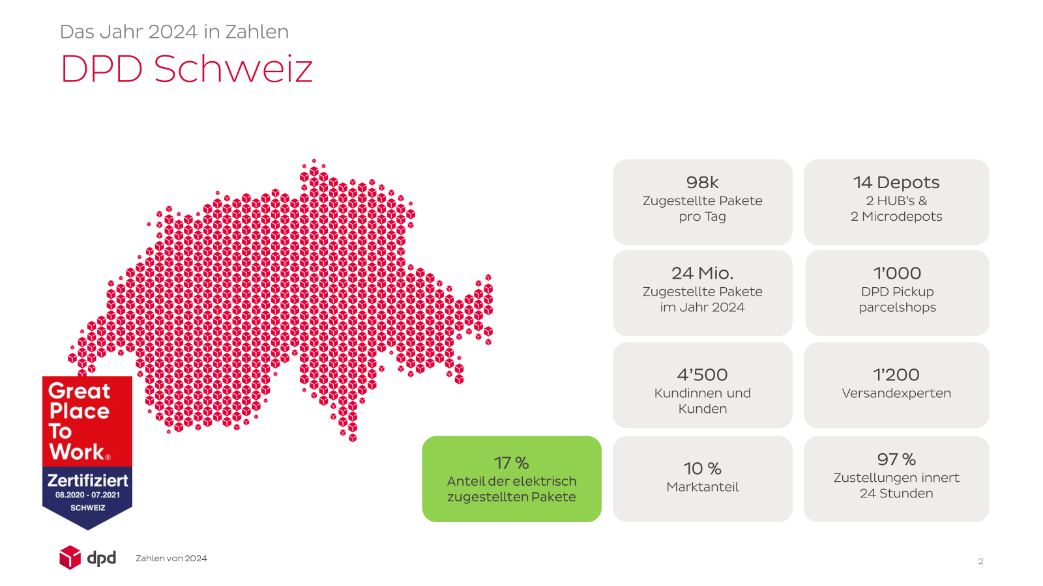
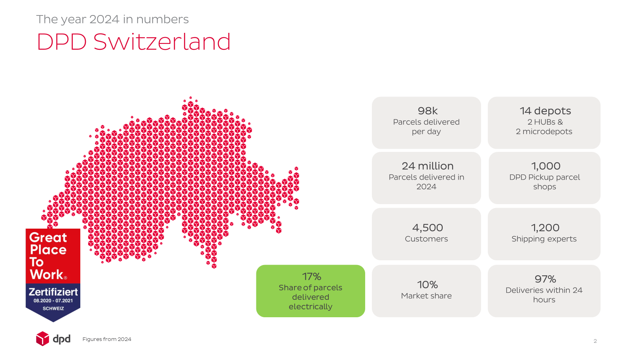
Gen AI in Aktion: Translation Modul
Übersetzungen: schnell, präzise, formatgetreu
  Originalversion - Deutsch
  Übersetzung - Englisch
Notes:
Der letzte Use Case, den wir euch heute vorstellen, betrifft die Übersetzung. DPD ist ein internationales Unternehmen, das täglich Inhalte in mehreren Sprachen produziert – von Systemtexten über Kundenkommunikation bis hin zu Verträgen.“

Slide 26
3. Ausblick & Learnings

Slide 27
Learnings nach 12 Monaten GenAI@DPD
Was waren unsere Herausforderungen & was nehmen wir mit für die Zukunft.
Use Cases und Lösungen ganzheitlich und strategisch im Konstrukt GenAI Lab @ DPD einbinden. Vor Einführung von neuen Tools immer mit Big Picture matchen.
Datenqualität und Zugänglichkeit bleiben Schlüsselfaktoren für erfolgreiche KI-Projekte. Anbindung an relevante IT-Systeme und Datenquellen ist essenziell.
Strategische Partnerschaft mit dreamleap
Durch die klare «Rollenteilung» können wir Business & Technologie optimal pushen.
Notes:
Julia:
Was unser gemeinsames Vorgehen besonders gemacht hat, ist die enge Verzahnung von Strategie, Technologie und Enablement.“
„Wir waren nicht nur Technologiepartner, sondern auch Enabler, Sparringspartner und manchmal auch Sparringsgegner – wenn es darum ging, Projekte realistisch, skalierbar und compliant umzusetzen.“
„DPD hat sich mutig und strukturiert auf diesen Weg eingelassen – und genau das macht den Unterschied zwischen 'Pilot' und 'Transformation'.“

Slide 28
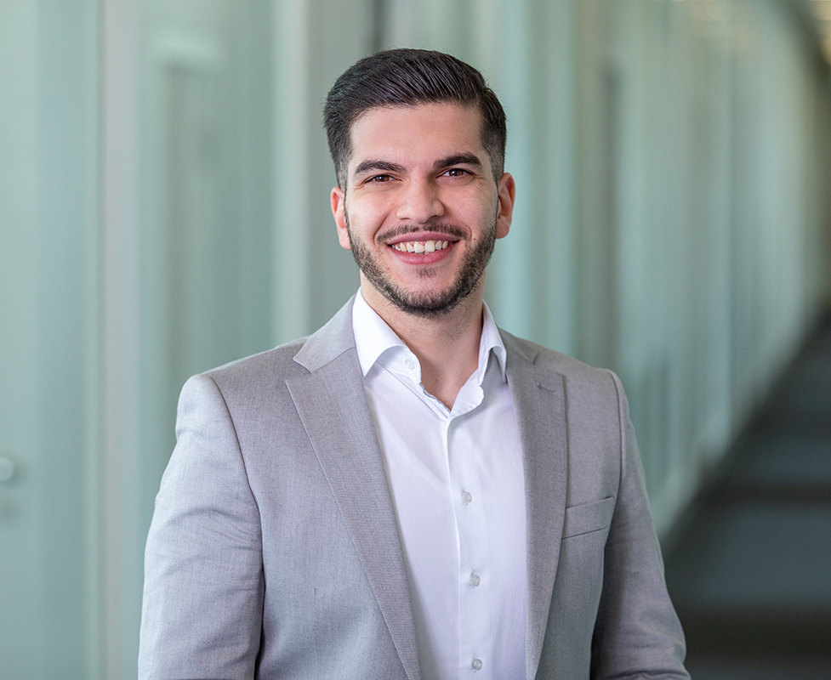
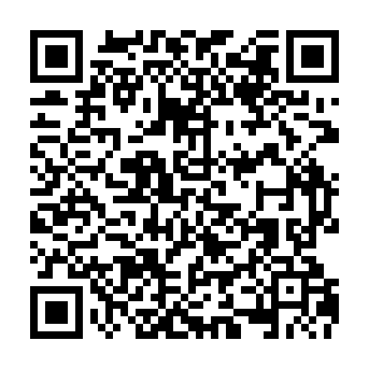
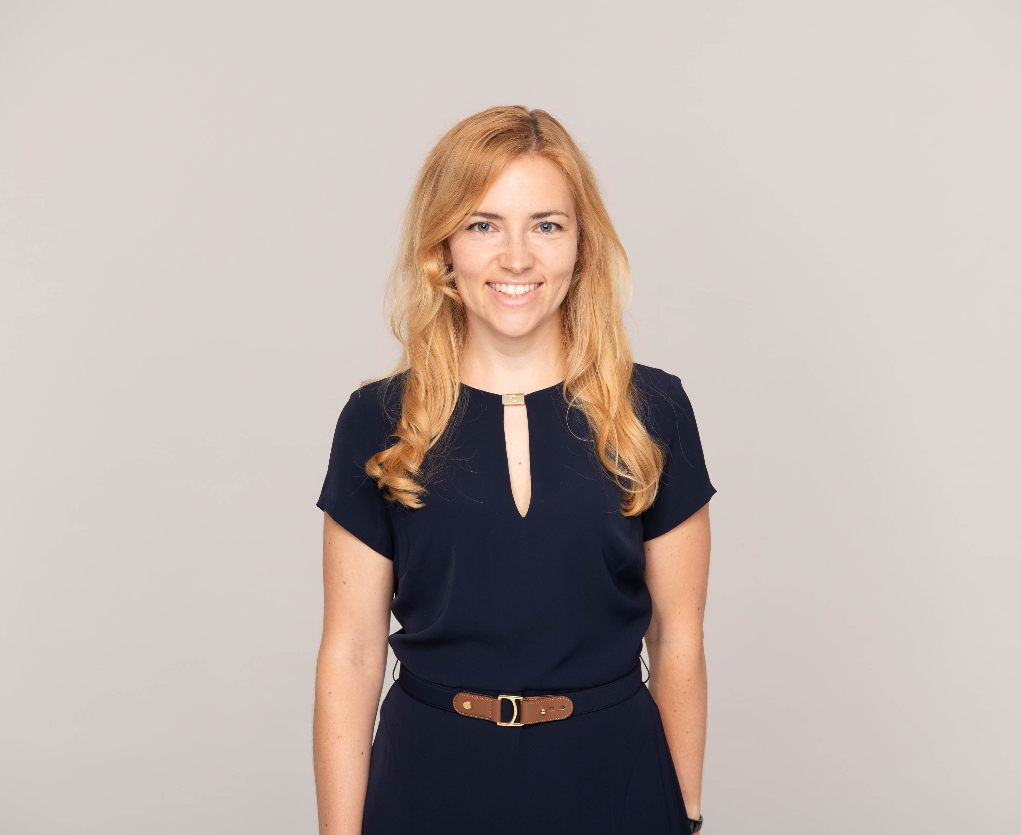

Was Du aus unserer Session mitnehmen kannst
GenAI ist kein One-Off – es ist ein kontinuierlicher Prozess
Die richtigen Use Cases entscheiden über den Erfolg – „Business-first“
Die Wahl des richtigen Partners beschleunigt nicht nur die Umsetzung – sie macht sie erst möglich
Hasan.Yilmaz@dpd.ch
Julia.Herz@dreamleap.com
Du willst wissen, wie KI auch in deinem Unternehmen Wirkung entfalten kann?
Lass uns sprechen!
Notes:
Was unser gemeinsames Vorgehen besonders gemacht hat, ist die enge Verzahnung von Strategie, Technologie und Enablement.“
„Wir waren nicht nur Technologiepartner, sondern auch Enabler, Sparringspartner und manchmal auch Sparringsgegner – wenn es darum ging, Projekte realistisch, skalierbar und compliant umzusetzen.“
„DPD hat sich mutig und strukturiert auf diesen Weg eingelassen – und genau das macht den Unterschied zwischen 'Pilot' und 'Transformation'.“

Slide 29
Hasan Yilmaz
Manager Projects & Innovation
hasan.yilmaz@dpd.ch

Slide 30
Backup Folien

Slide 31
AI Factory – Overview Shape
Overview AI Factory – Shape Prozess
Schritt | Ziel | Wie | Wer
1. Creating (1-2 days) | Sammlung Ideen aus Business oder strategischen Zielen. Wir schätzen Bedarf und Wert ein. | Brainstorming mit Fachabteilungen unter Leitung GenAI Experten “ohne Leitplanken und Grenzen”. | 🔴 Business (lead) 🟡 Technology (consulted)
2. Shaping (2 weeks) | Definition der Lösung so weit, dass Risiko / Machbarkeit und Umfang bewertet werden können. Entscheidung: Make or Buy. | Make Factory or dreamleap | 🟡 Business (informed) 🔴 Technology (lead)
3. Betting (1 day) | Ideen bewerten und nach Wert, Risiko und Zeitplan priorisieren | Agnostisch – vor der Umsetzung abgestimmt | 🔴 Business & Technology (equal decision-makers)
4. Developing (6 weeks) | MVP in 6 Wochen liefern, autonomes Team, flexibler Umfang | Feste Timeline - flexibler Umfang | 🟡 Business (collaborator) 🔴 Technology (lead)
5. Handover (1 week) | Sicherstellen, dass die Lösung zuverlässig in der Produktion läuft; Leistung überwachen | Monitoring und Iterationen | 🟡 Business (feedback) 🔴 Technology (responsible)
6. Hypercare (1 week) | Wir stellen sicher, dass der Use Case läuft und besser wird. Wir schliessen den Loop für neue Ideen. | Factory hands over, possibly with dreamleap support | 🔴 Business (owner) 🟡 Technology (support)

